Slide 1
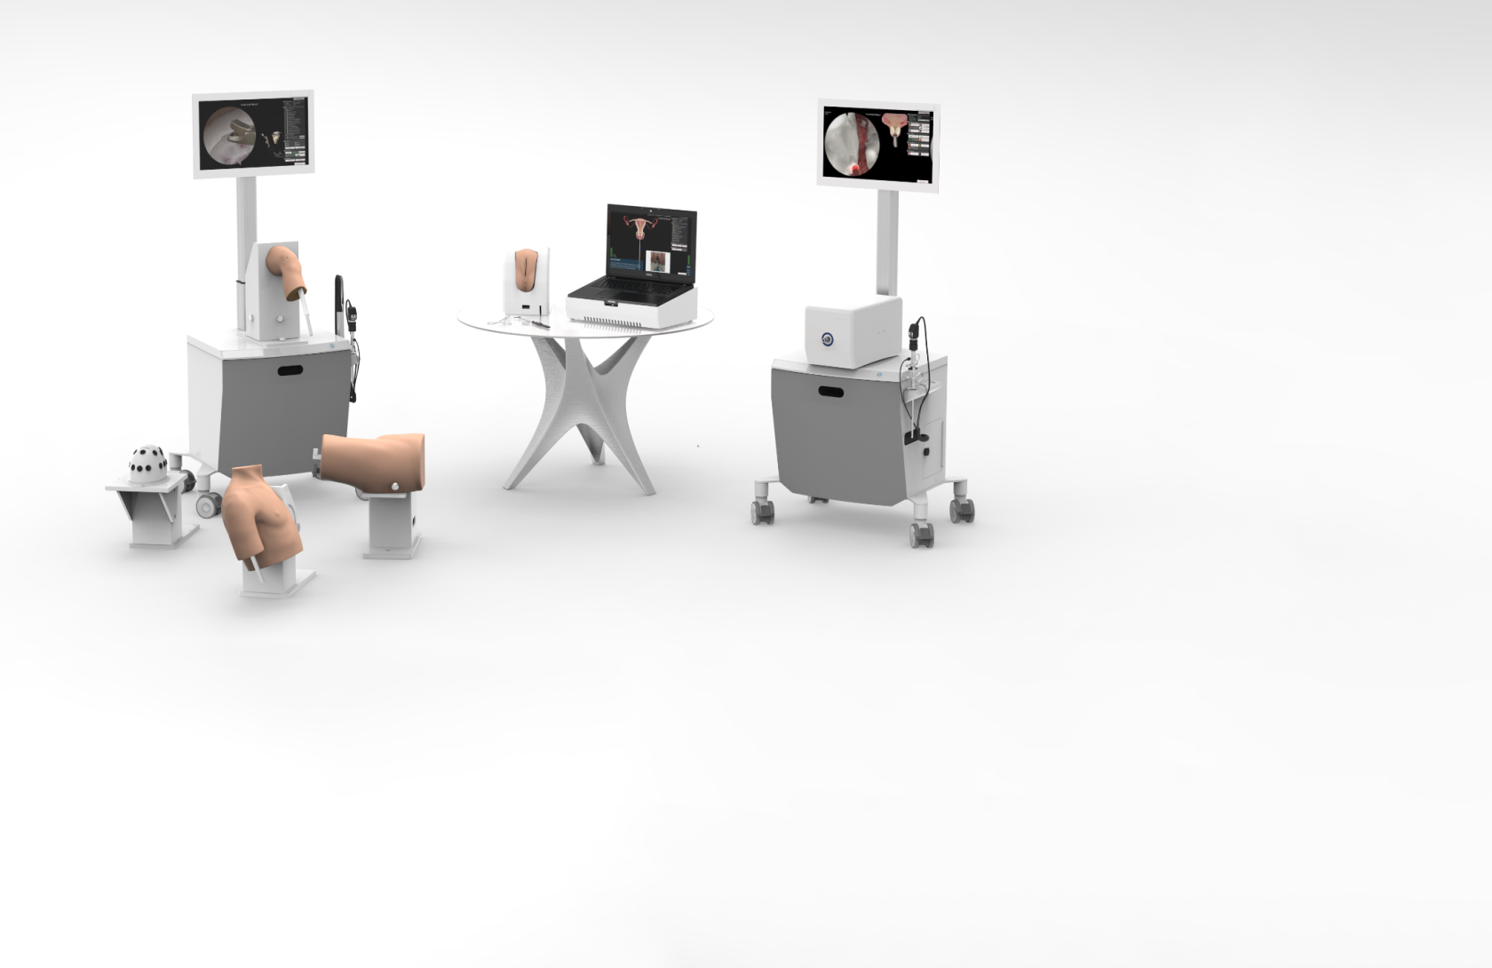
Важность симуляционного обучения в хирургии

Slide 2


Базель/Брудерхольц – в ‚Райн Ни‘

Slide 3


Slide 4
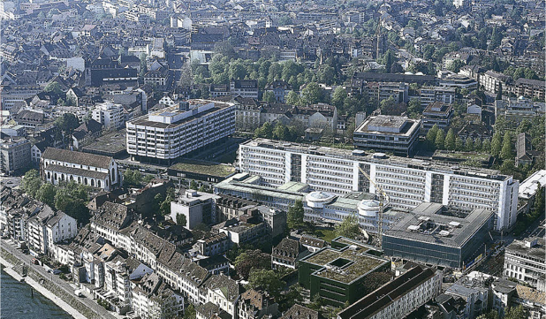
Университетская больница г. Базель

Slide 5
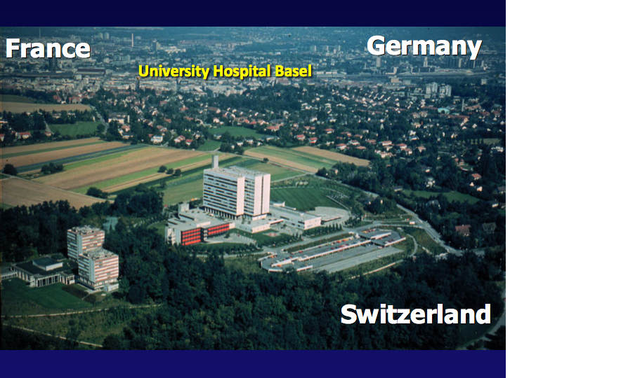
Кантонсспитал Брудерхольц

Slide 6
ГЕРМАНИЯ
ФРАНЦИЯ
+
305 × 475
ШВЕЙЦАРИЯ

Slide 7
Важность симуляционного обучения в хирургии (ортопедии)
Каков конечный мотив любого обучения?
Уверенность в качестве оказания помощи и улучшение навыков
Следовательно
Хирургическое обучение больше не может быть построено по принципу:
Смотри, делай, учи! или Обучайся, делая!
Vozenilek J et al: See one, do one, teach on: Advanced technology in medical education; Acad E,erg Med, 2004, 11 (11): 1149-1154

Slide 8
Как нам этого добиться?
Приобретение мануальных навыков
3 этапа приобретения мануальных навыков в хирургии:
1. Познание Восприятие ситуации
2. Интеграция Понимание механических принципов
3. Автоматизация Скорость, эффективность и точность
McGaghie et al. - A critical review of simulation-based medical education research 2003-2009 - Medical Education 2010 Jan 44(1):50-63

Slide 9
Факторы, влияющие на выполнение упражнения
знания и умения когнитивные навыки
психомоторные способности моторные навыки
не-технические навыки принятие решений, умение работать в команде
отношение профессиональная среда
эмоциональное состояние страх
физическое состояние усталость
особенности характера интроверт, экстраверт
Vozenilek J et al: See one, do one, teach on: Advanced technology in medical education; Acad E,erg Med, 2004, 11 (11): 1149-1154

Slide 10
Факторы, влияющие на выполнение упражнения,
которые могут быть улучшены при помощи симуляции
знания и умения когнитивные навыки
психомоторные способности моторные навыки
не-технические навыки принятие решений, умение работать в команде
отношение профессиональная среда
эмоциональное состояние страх
физическое состояние усталость
особенности характера интроверт, экстраверт
Vozenilek J et al: See one, do one, teach on: Advanced technology in medical education; Acad E,erg Med, 2004, 11 (11): 1149-1154

Slide 11
Видеоролик 1. '12Knee_VirtaMed АртроС, модуль артроскопии коленного сустава.mp4
Vozenilek J et al: See one, do one, teach on: Advanced technology in medical education; Acad E,erg Med, 2004, 11 (11): 1149-1154

Slide 12
Как достичь высокого качества?
Профессиональный инструктаж - инструктируемые курсанты обучаются быстрее
Klahr et al, The equivalence of learning paths in early science instruction, Psychological Science, 15:661-667 (2004)
Самоуважение и самооценка - признaй собственную некомпетентность, поскольку самоуважение не улучшает качество выполнения манипуляции
Dunning et al., Why people fail to recognize their own incompetence, Current Directions in Psychological Science, 12(3):83-87 (2003)
Повторяемое обучение
Сохранение моторных навыков зависит от степени совершенствования навыка
Von Websky et al., Acess to a simulator is not enough: the benefits of virtual rality training based on peer-group derived benchmarks – a randomized controlled trial, World J Surg, 37 (11), 2534-41 (2013)
www.surgery.uwa.edu.at
Тестирование расширенного тренинга
Roediger et al, The Power of testing: Basic research an implications for educational study, Perspectives on Psychological Science, 1,181-210 (2006a)
Четко определенные и профессионально разработанные стандартизированные учебные планы
Von Websky et al., Basic laparoscopic training: setting the standards in the novice group, J Surg. Edu, 69(4):459-467, (2012)
Ahlberg et al., Proficiency-based virtaul reality training significantly reduces the error rate for residents during their first 10 laparoscopic cholecystectomies, Am J Surg 193 (6), 797-804 6 (2007)
Professional instruction – instructed trainees learn faster
Klahr et al, The equivalence of learning paths in early science instruction, Psychological Science, 15:661-667 (2004)
Self-esteem and self-assessment - recognize own incompetence as self-esteem doesn’t improve performance
Dunning et al., Why people fail to recognize their own incompetence, Current Directions in Psychological Science, 12(3):83-87 (2003)
Repetitive training
Retention of motor skills depends on the degree to which the skill was perfected Von Websky et al., Acess to a simulator is not enough: the benefits of virtual rality training based on peer-group derived benchmarks – a randomized controlled trial, World J Surg, 37 (11), 2534-41 (2013)
www.surgery.uwa.edu.at
Test enhanced training
Roediger et al, The Power of testing: Basic research an implications for educational study, Perspectives on Psychological Science, 1,181-210 (2006a)
Clearly defined proficiency-based standardized training curricula
Von Websky et al., Basic laparoscopic training: setting the standards in the novice group, J Surg. Edu, 69(4):459-467, (2012)
Ahlberg et al., Proficiency-based virtaul reality training significantly reduces the error rate for residents during their first 10 laparoscopic cholecystectomies, Am J Surg 193 (6), 797-804 6 (2007)
Как достичь высокого качества

Slide 13
Определение целей обучения
Симулятор АртроС,
модуль FAST
Симулятор АртроС, модули артроскопии коленного, плечевого, тазобедренного суставов
Базовые навыки и диагностика
Симулятор АртроС, модули артроскопии коленного, плечевого, тазобедренного суставов
Базовые навыки и терапия
Ориентация в пространстве
Триангуляция
Изучение и распознавание анатомических ориентиров
Диагностика
Распознавание патологий
Tерапия

Slide 14
Определение целей обучения
АртроС, модуль FAST

Slide 15
Видеоролик 2. FAST-видеоролик о симуляции-2017-10-02-53913s-720x720

Slide 16
Определение целей обучения
АртроС, Колено, Плечо, Бедро, Лодыжка
Базовые навыки и диагностика

Slide 17
Определение целей обучения
Movie 3. Knie-Umgang-2017_10_02_14_59_04_Movie

Slide 18
Определение целей обучения
АртроС, Колено, Плечо, Бедро, Лодыжка
Диагностика и терапия

Slide 19
Определение целей обучения
Видеоролик 4. Колено, разрыв мениска – диагностический тур

Slide 20
Определение целей обучения
Видеоролик 5. 2016_09_АртроС_Бедро_анонс.mp4

Slide 21
Программа обучения ортопедии в Швейцарии: 5 - 6 лет
1. год: ротация в отделении анестезиологии и неотложной помощи
небольшая учебная больница на периферии
2. - 5. год: ротация в течение 6 месяцев по направлениям:
травма верхних конечностей
травма нижних конечностей
плечо
бедро
колено
лодыжка
позвоночник
6 месяцев: по выбору резидента
6. год: для резидента, который планирует научную/академическую карьеру.
Биомедицинская инженерия и/или исследования
c

Slide 22
Университетская больница Базеля
Отделение ортопедии и травмы
Глава отделения: проф. Marcel Jakob, MD.
Директор по мед. образованию: проф. Niklaus F. Friederich, MD
Определение целевой группы обучаемых:
резиденты со 2 года начинают проходить ротацию
(плечо, колено, бедро)

Slide 23
Университетская больница Базеля
Отделение ортопедии и травмы
Глава отделения: проф. Marcel Jakob, MD.
Директор по мед. образованию: проф. Niklaus F. Friederich
Формальное часовое обучение один на один с проф. Friederich:
Как работать с симулятором. Советы и приемы.
Обучение по предварительно разработанной учебной программе (проф. Friederich при содействии Virtamed):
Учебный центр открыт семь дней в неделю, 24 часа
помощь директора по мед. образованию по требованию

Slide 24
Университетская больница Базеля
Отделение ортопедии и травмы
Глава отделения: проф. Marcel Jakob, MD.
Директор по мед. образованию: проф. Niklaus F. Friederich
Сертификат выдается только после прохождения полной учебной программы и сдачи экзамена, а также выполнения на симуляторе упражнения под контролем экзаменатора.
Только с этим сертификатом резиденты смогут работать в операционной.

Slide 25
Видеоролик 6
'16VirtaMed ArthroSâ¢ ACL – самое современное учебное пособие в_clip3.mp4

Slide 26
Университетская больница Базеля
Отделение ортопедии и травмы
Глава отделения: проф. Marcel Jakob, MD.
Директор по мед. образованию: проф. Niklaus F. Friederich
С момента появления симулятора АртроС осенью 2016 года
22 курсанта начали обучение
14 курсантов завершили обучение

Slide 27
Университетская больница Базеля
Отделение ортопедии и травмы
Глава отделения: проф. Marcel Jakob, MD.
Директор по мед. образованию: проф. Niklaus F. Friederich
Отделение ортопедии и травматологии
не допустит
резидента даже ассистировать, если он не закончил курс и не сдал экзаменационную сессию.

Slide 28
Швейцария первой использует симуляцию для практического экзамена
Новый ежегодный ортопедический аттестационный экзамен состоит из трех частей:
анатомия
детская ортопедия
опухоли, а также письменный тест
Симулятор АртроС используется для контроля части по анатомии:
как тестируемые обращаются с инструментами как выполняют навигацию в суставах
как выполняют визуализацию соответствующих анатомических ориентиров
Из-за переходного периода в структуре экзамена в последнем экзамене в ноябре 2016 года приняли участие рекордное число врачей - 160.
Обычно в течение года в Швейцарии сертификацию по ортопедии проходят около 80 новых хирургов.

Slide 29
И наше новое дополнение к учебной программе в Базеле
Видеоролик 7 20171001-INSIGHTS-Excellence-2_10.mov

Slide 30
5 особенностей взрослых обучающихся (M. Knowles)
взрослые самонаправлены
опыт взрослых - это ресурс для обучения
взрослые готовы к развитию
взрослые имеют навык решения проблем
взрослые имеют внутреннюю мотивацию учиться
самостоятельное обучение из-за внутренней мотивации
самонаправленное применение новых знаний
Xирургам должно нравиться обучаться
M. Knowles et al., The Adult Learner, 8th edition, 2015

Slide 31
Спасибо за внимание!

